Slide 1
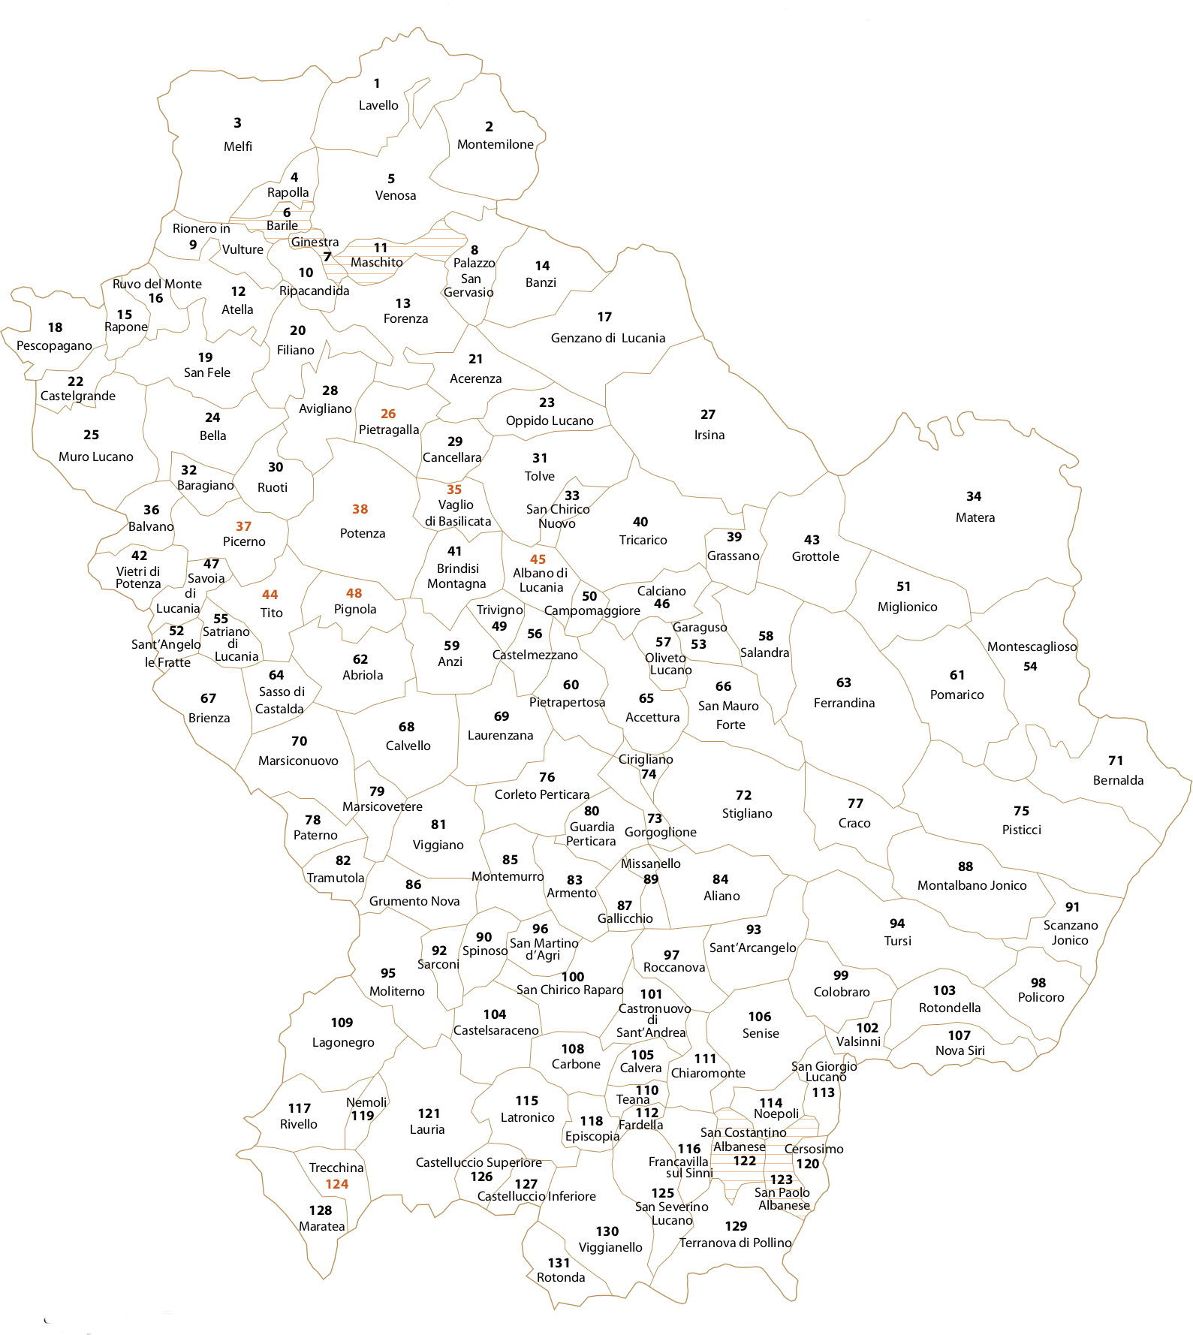


Alfabeto
dei
dialetti
lucani
Palazzo San Gervasio

Slide 2
ALFABETO DEI DIALETTI LUCANI
Consonanti 1
Vocali 1
Consonanti 2

Slide 3

VOCALI 1
ADL | Trascrizione ADL |  | IPA | Trascrizione IPA
a | fassë | ‘fascia’ | a | [ˈfas:ə]
é | névë | ‘neve’ | e | [ˈnevə]
è | mënènnë | ‘bambina’ | ɛ | [məˈnɛn:ə]
ë | naššë | ‘nascere’ | ə | [ˈnaʃ:ə]
i | vicchië | ‘vecchi’ | i | [ˈvik:jə]
ị | sịcchë | ‘magro’ | ɪ | [ˈsɪk:ə]
ó | uagliónë | ‘ragazzo’ | o | [waˈʎ:onə]
ò | òmënë | ‘uomo’ | ɔ | [ˈɔmənə]
u | nuvëlë | ‘nuvola’ | u | [ˈnuvələ]
ụ | lụttë | ‘lutto’ | ʊ | [ˈlt:ə]
e(i) | së marè(i)të | ‘si sposa’ | e(i) | [sə maˈrɛ(i)tə]
o(u) | criatò(u)rë | ‘bambini’ | o(u) | [krjaˈtɔ(u)rə]

Slide 4
CONSONANTI 1
ADL | Trascrizione ADL |  | IPA | Trascrizione IPA
b | bèllë | ‘bello’ | b | [ˈb:ɛl:ə]
c+a,o,u* | curpë | ‘corpo’ | k | [ˈkurpə]
chi+ voc. | chiovë | ‘piove’ | kj | [ˈkjovə]
c + e, i | cilë | ‘cielo’ | ʧ | [ˈʧilə]
d | dótë | ‘dote’ | d | [ˈdotə]
f | faccë | ‘guancia/faccia’ | f | [ˈfat:ʃə]
g+a,o,u | granëlë | ‘grandine’ | g | [ˈgranələ]
ghi | gghiaccë | ‘ghiaccio’ | gj | [ˈg:jat:ʃə]
g + e, i | ggélë | ‘gelo’ | ʤ | [ˈd:ʒelə]
(g) | (g)ròssë | ‘grossa’ | ɣ | [ˈɣrɔs:ə]
l | lambë | ‘lampo’ | l | [ˈlambə]
*– si consiglia di utilizzare la q secondo le norme d’uso dell’italiano

Slide 5
CONSONANTI 2
ADL | Trascrizione ADL |  | IPA | Trascrizione IPA
gli | fëglià | ‘partorire’ | ʎ | [fəˈʎ:a]
m | matrëmònië | ‘matrimonio’ | m | [matrəˈmɔnjə]
n | nèvëchë | ‘nevica’ | n | [ˈnɛvəkə]
gn | signórinë | ‘signorina’ | ɲ | [siɲ:oˈrinə]
p | pèllë | ‘pelle’ | p | [ˈpɛl:ə]
r | currédë | ‘corredo’ | r | [kuˈr:edə]
s | sanghë | ‘sangue’ | s, z | [ˈsagə]
š | šilë | ‘brina’ | ʃ | [ˈʃilə]
t | timbë | ‘tempo’ | t | [ˈtimbə]
v | vindë | ‘vento’ | v | [ˈvində]
z | zè(i)të | ‘fidanzato’ | ʦ, ʣ | [ˈʦɛ(i)tə]
j* | ijë | ‘io’ | j | [ˈijə]
*Si consiglia di trascrivere la j solo quando è preceduta da vocale i.

